Slide 1
Подружившись с математикой, познаешь весь мир!

Slide 2
ИНТЕЛЛЕКТУАЛЬНАЯ ИГРА
1. НАШ КЛАСС –
«МАЛАЯ НАУЧНО-ИССЛЕДОВАТЕЛЬСКАЯ ЛАБОРАТОРИЯ»
2. НАШИ РЕБЯТА-
маленькие научные сотрудники
Ум Умыч – доктор математических наук
3. НАШ УЧИТЕЛЬ – НАУЧНЫЙ РУКОВОДИТЕЛЬ

Slide 3
НАУЧНОЕ УМОЗАКЛЮЧЕНИЕ
Вопрос от Ума Умыча:
«Что это такое?»
+ - ∙ ×
< ≠ = >

Slide 4
НАУЧНОЕ ОБОБЩЕНИЕ
Вопрос от Ума Умыча:
«Как назвать это одним словом?»
90-36 =66 30-6-5 9×2
49-18 5 ×2=13 83+15=98
30-(6+5) 56+28
7+53 40-8 45+6+4

Slide 6
АНАЛИЗ НАУЧНОГО МАТЕРИАЛА
Вопрос от Ума Умыча:
« Верны ли данные выражения?»
83+15=95
90-36=66
5×2=13

Slide 7
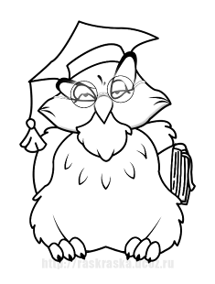
НАУЧНОЕ ОПИСАНИЕ МАТЕРИАЛА
Задание от научного руководителя.
«Расскажите все, что знаете об этих выражениях!»
90-36=54 83+15=98
5×2=10

Slide 8
НАУЧНАЯ ХАРАКТЕРИСТИКА МАТЕРИАЛА
Назовите действия, их компоненты и результаты этих действий!
59+10=69 20-7=13 3×4=12

Slide 9
РЕШЕНИЕ НАУЧНОЙ ПРОБЛЕМЫ
Как называются компоненты и результат действия умножения?
Гипотеза!

Slide 10
Тема: «Название компонентов и результата действия умножения»
Учебные задачи:
1.Научиться называть компоненты и результат действия умножения;
2.Применять имеющиеся знания в нестандартной учебной ситуации;
3.Будем закреплять умения заменять сложение одинаковых слагаемых умножением и наоборот
4.Повторим прием умножения на 1 и на 0.
Notes:
2 «б» класс

Slide 11
НАУЧНОЕ ЯВЛЕНИЕ
Расшифруйте слово, расположив ответы в порядке возрастания:
9×1= | Ь
1×3= | О
1× 2= | Н
2×3= | Т
1×1= | М
7×1= | Е
2×2 | Ж
5×1= | И
2×4= | Л

Slide 12
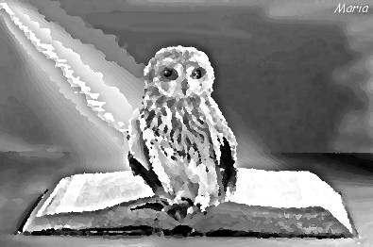
НАУЧНОЕ СРАВНЕНИЕ
«Оно бывает литературным, музыкальным, бывает в искусстве и, наконец-то, бывает математическим».
ОНО – ЭТО ЧТО?

Slide 13
НАУЧНЫЙ ЭКСПЕРИМЕНТ
Составь аналогичную (подобную) «опору»
о действии умножении.
Слагаемое + слагаемое = сумма
Уменьшаемое - вычитаемое = разность

Slide 15
СРАВНЕНИЕ С НАУЧНЫМ ЭТАЛОНОМ
«Откройте страницу 54 учебника и прочитайте дружно правило-таблицу».
Это нужно ЗаПоМнИтЬ!
Нужно это ЗаПоМнИтЬ!
Это ЗаПоМнИтЬ нужно!

Slide 16
НАУЧНЫЙ ОПЫТ
Обязательные условия:
1. Научное чтение примеров на умножение каждым сотрудником.
2. Замена умножения сложением одинаковых слагаемых.
3. Сравнение результата умножения и сложения.

Slide 17
Прочитайте в учебнике задачи №3 и №4 на с. 54. Какая из них решается действием умножением?

Slide 18
ДОМАШНИЕ НАУЧНЫЕ ПЛАНЫ
«ПОДРУЖИСЬ С ГЕОМЕТРИЕЙ –СЕСТРОЙ МАТЕМАТИКИ!»
СОВЕТЫ УМА УМЫЧА:
Реши геометрическую задачу №5.
Начерти и раскрась красивый узор.

Slide 19
А ваш научный сотрудник сделала этот узор на компьютере. И вы попробуйте, если у вас дома есть такие умные машины!
Выберите другой цвет заливки для фигур узора. А еще лучше составьте свои геометрические узоры. И тогда у нас получится целый
НАУЧНЫЙ ПРОЕКТ!

Slide 21
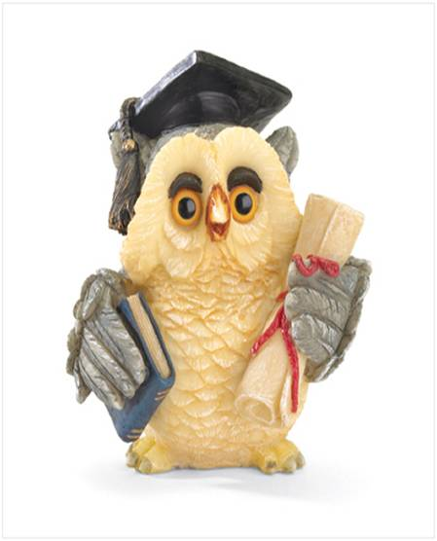
НАУЧНЫЙ ДОКЛАД СОТРУДНИКОВ
Ответьте на вопросы Ума Умыча:
Что нового узнали в лаборатории?
Чему научились в лаборатории сегодня?
Чем заинтересовало вас умножение?
Понравилось ли работать в лаборатории?
Что понравилось в лаборатории?
Что не понравилось?
Хотели бы еще раз побывать в лаборатории? Почему?

Slide 23
Я работал хорошо и
продвинулся вперед
Я работал, но не все получилось
Я приложил мало усилий,
поэтому не понял

Slide 24
СПАСИБО ЗА УМНУЮ ИГРУ В МАЛОЙ НАУЧНО-ИССЛЕДОВАТЕЛЬСКОЙ ЛАБОРАТОРИИ.
ВЫ - настоящие сотрудники! Работоспособные, заинтересованные в результате научной работы! Продолжайте постигать науку математику!

